Slide 1
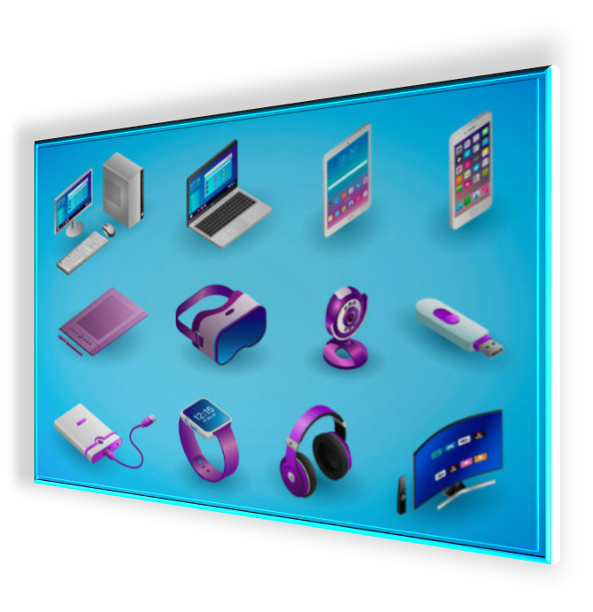
Цифрові пристрої, їх призначення і взаємодія
Урок інформатики
6 клас
Учитель Т. ІНШИНА

Slide 2

Сьогодні на уроці
з яких основних пристроїв складається комп’ютер
Згадаєте
про сучасні цифрові пристрої
Дізнаєтесь
Навчитесь
розрізняти цифрові та нецифрові пристрої

Slide 3

! ДІЗНАЄМОСЯ ПРО СУЧАСНІ КОМП’ЮТЕРИ
Сьогодні найбільшою популярністю користуються
персональні комп’ютери,
що призначені для потреб окремого користувача.
З винайденням комп’ютера люди отримали змогу швидко опрацьовувати великі обсяги інформації. Спочатку комп’ютер створювали як пристрій для складних обчислень.
У наш час люди використовують різні комп’ютери: від потужних суперкомп’ютерів, призначених для виконання найскладніших обчислень, до мікрокомп’ютерів, що вбудовані в різноманітні побутові пристрої.

Slide 4
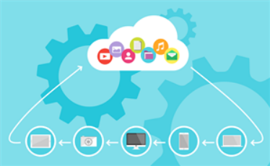

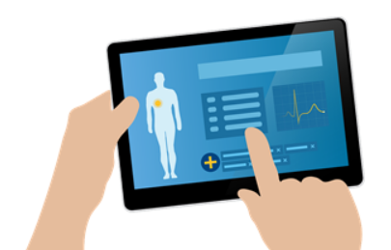
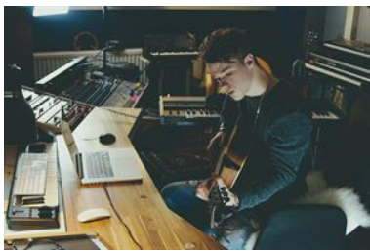
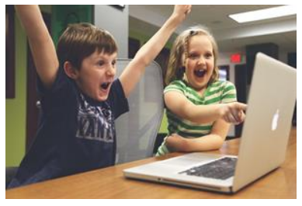
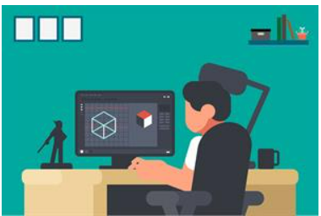
Сфери
застосування комп'ютера
Загальні сфери застосування
Бізнес
Медицина
та освіта
Журналістика, живопис, мультимедіа
Техніка і наука
Побут та дозвілля

Slide 5
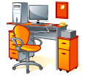
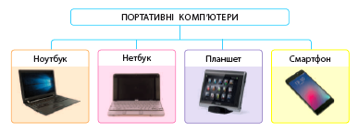
Розглянемо види комп’ютерів
Персональні комп’ютери (ПК) поділяються на два види
Стаціонарний персональний комп’ютер
Портативний комп’ютер

Slide 6
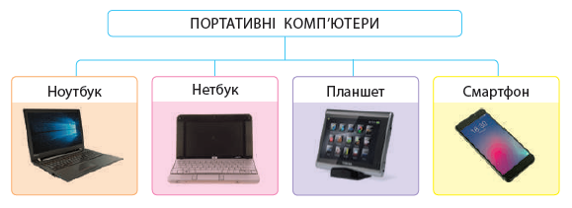
Ноутбук — потужний переносний комп’ютер, який зручно
використовувати в будь-якому місці. Він виконує всі функції
звичайного стаціонарного комп’ютера
Нетбук — невеликий компактний ноутбук, призначений для
роботи з офісними програмами та Інтернетом
Планшет — представник класу ноутбуків, обладнаних сенсорним екраном, без клавіатури та миші
Смартфон — мобільний телефон із розширеною функціональністю.

Slide 7
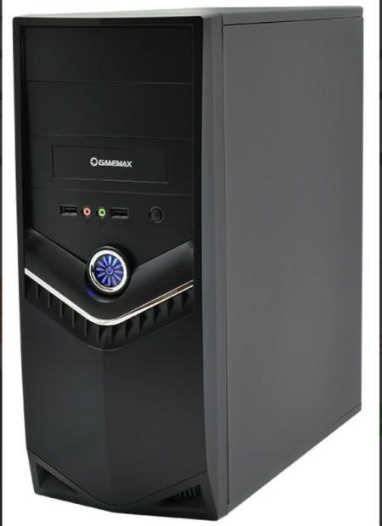
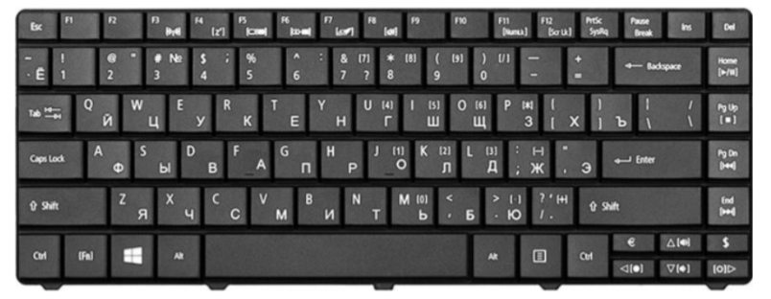
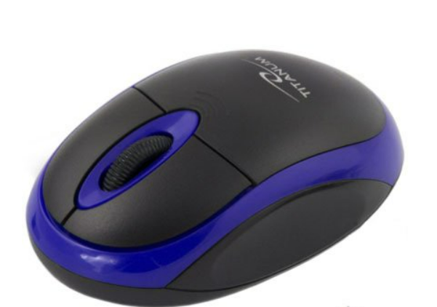
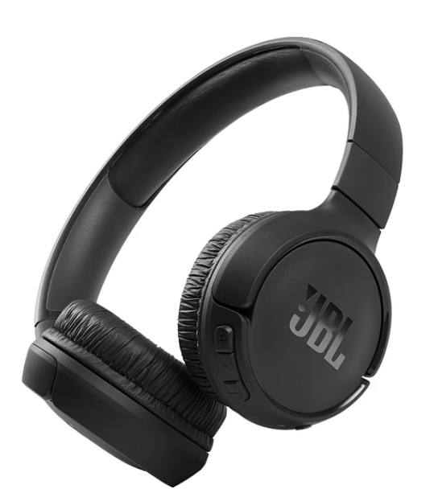
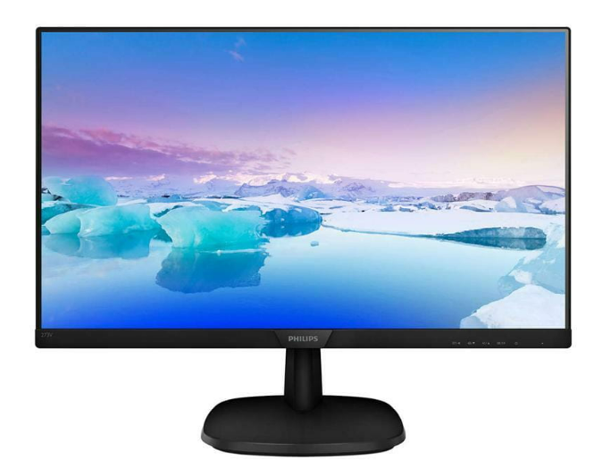
Згадуємо складові ПК
3
1
2
5
4

Slide 8
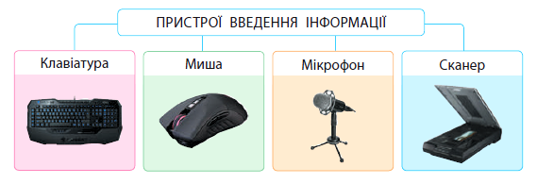
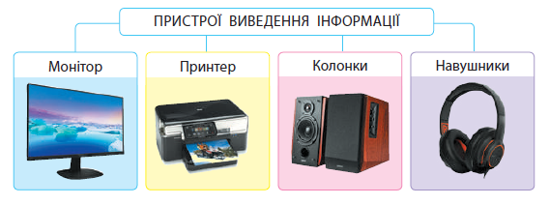
Пристрої введення призначені для введення інформації від користувача в комп’ютер.
Також існує багато інших пристроїв введення і виведення,
які користувач застосовує залежно від своїх потреб.
Пристрої виведення подають у зручному для користувача вигляді результати після опрацювання інформації комп’ютером.

Slide 9
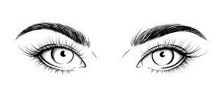
Фізкультхвилинка
Очі щільно ми закрили —
Це один, два, три, чотири.
Потім ширше розкриваєм,
Вдалині щось роглядаєм.
І поки ми розглядали —
До шести порахували.
Щоб очі наші відпочили,
Робим це разів чотири.

Slide 10
Цифрові пристрої
Пригадайте
● Де ви чули або використовували термін «пристрій»? Як ви його розумієте?
● Чи знайоме вам поняття «цифровий пристрій»?
Чи можете ви навести приклади таких пристроїв?

Slide 11
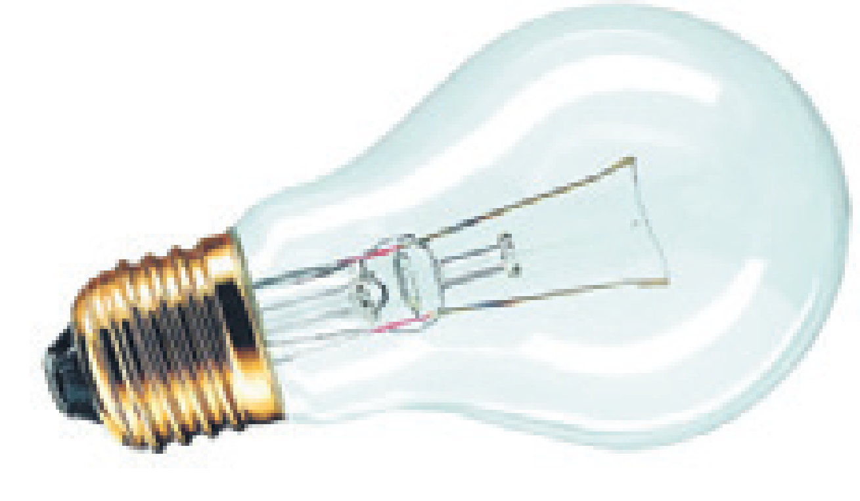
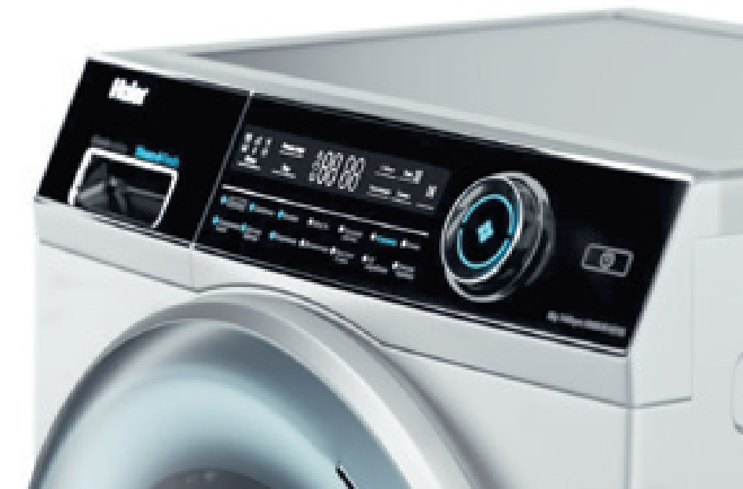
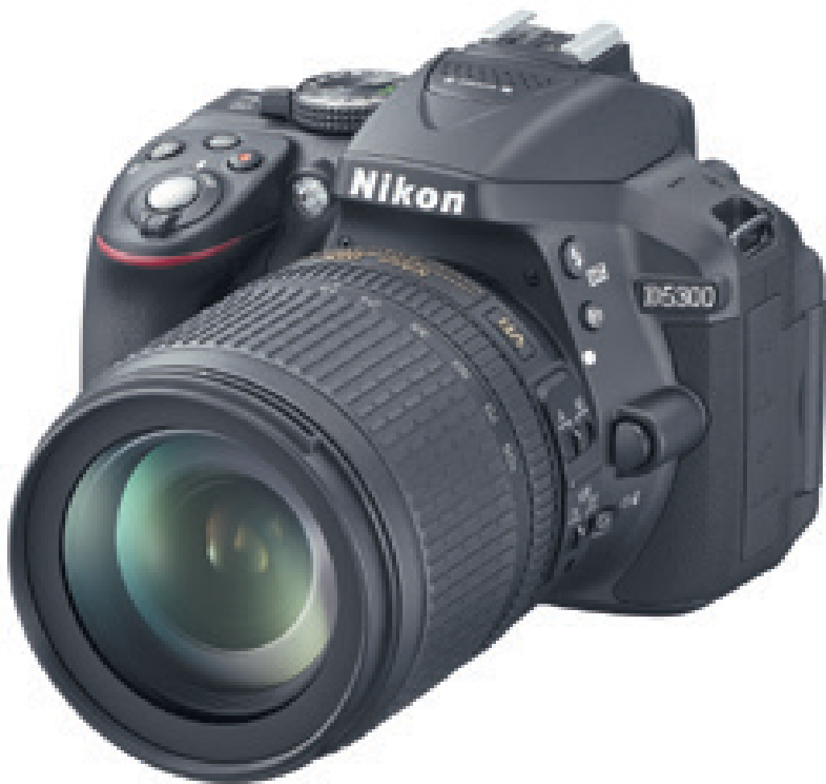
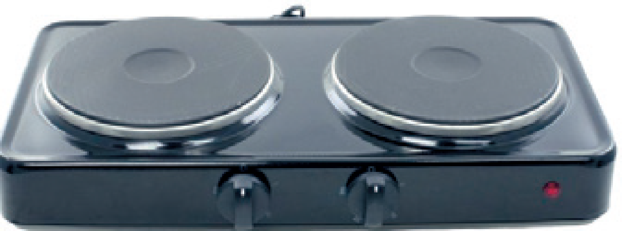

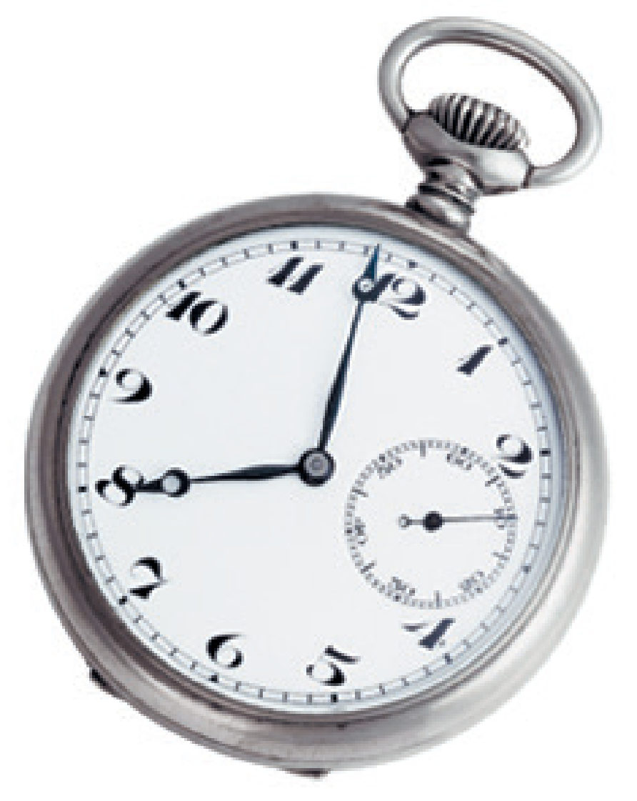
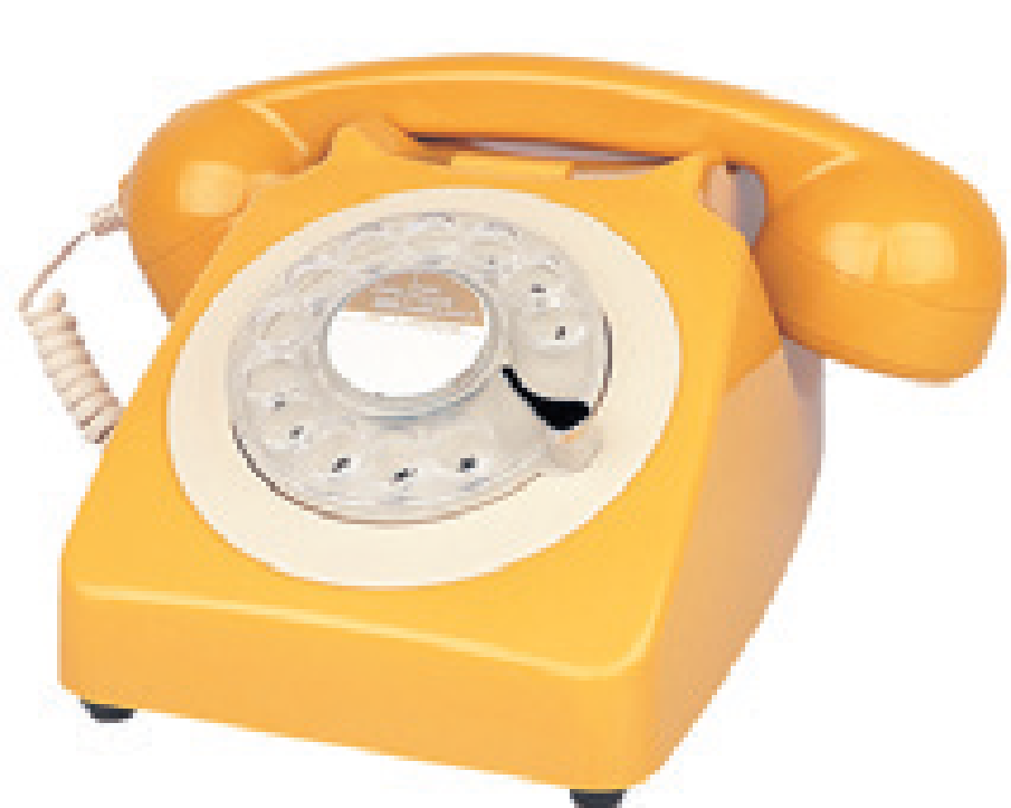
Пристрій – це засіб або сукупність засобів, які призначені для виконання однієї або кількох операцій (дій), що спрощує, полегшує або пришвидшує їх виконання

Slide 12
Цифровий пристрій
Цифровий пристрій – це пристрій, який здійснює один або кілька інформаційних процесів: передавання, зберігання та/або опрацювання повідомлень.
На відміну від інших пристроїв, які також здійснюють інформаційні процеси, цифрові пристрої виконують їх з використанням числового кодування.

Slide 13
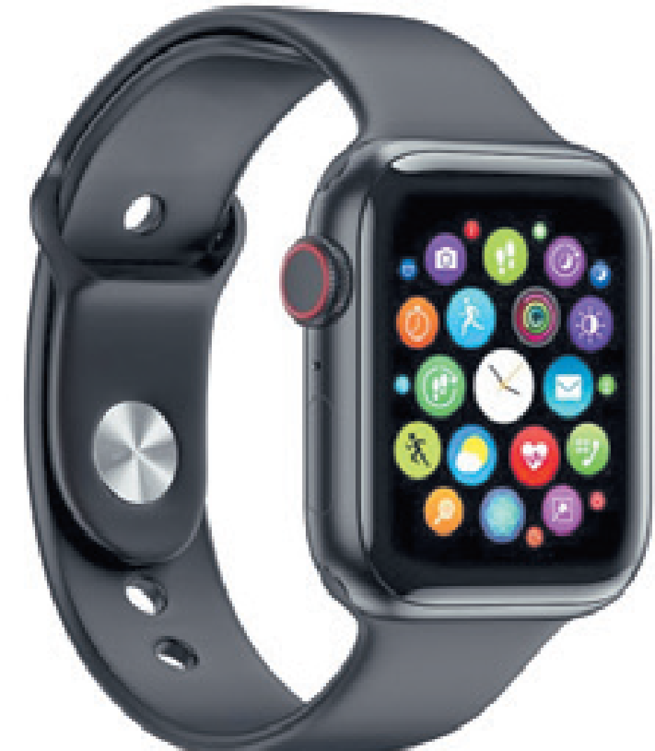
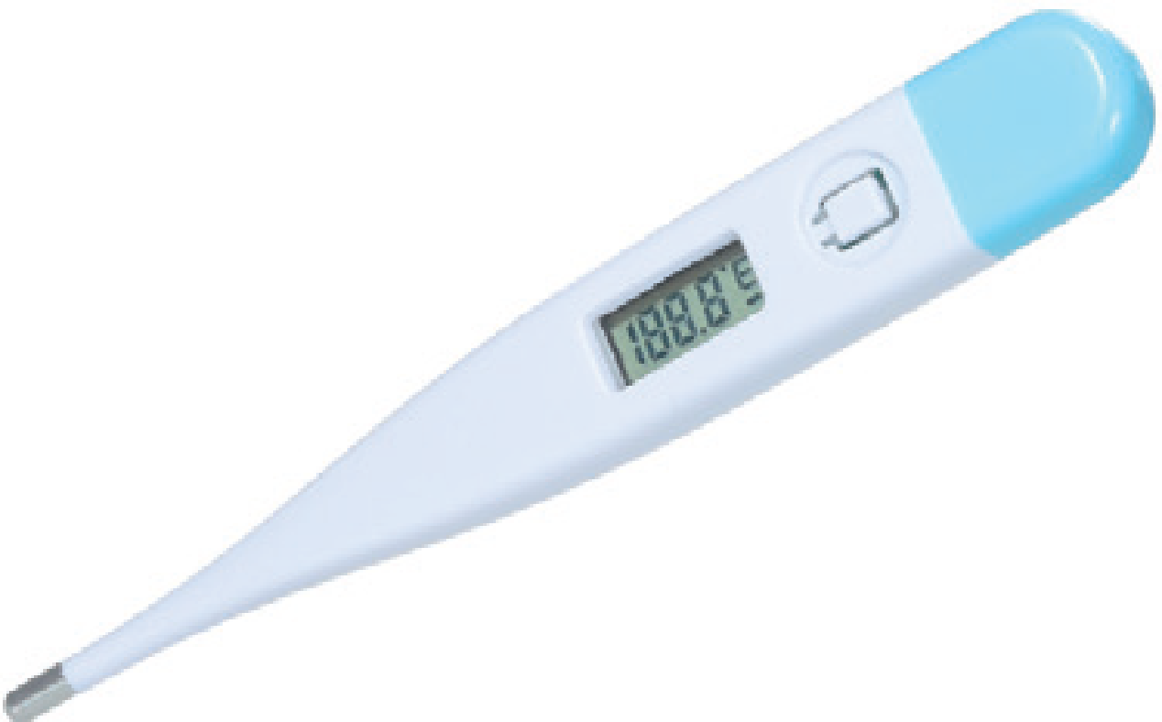
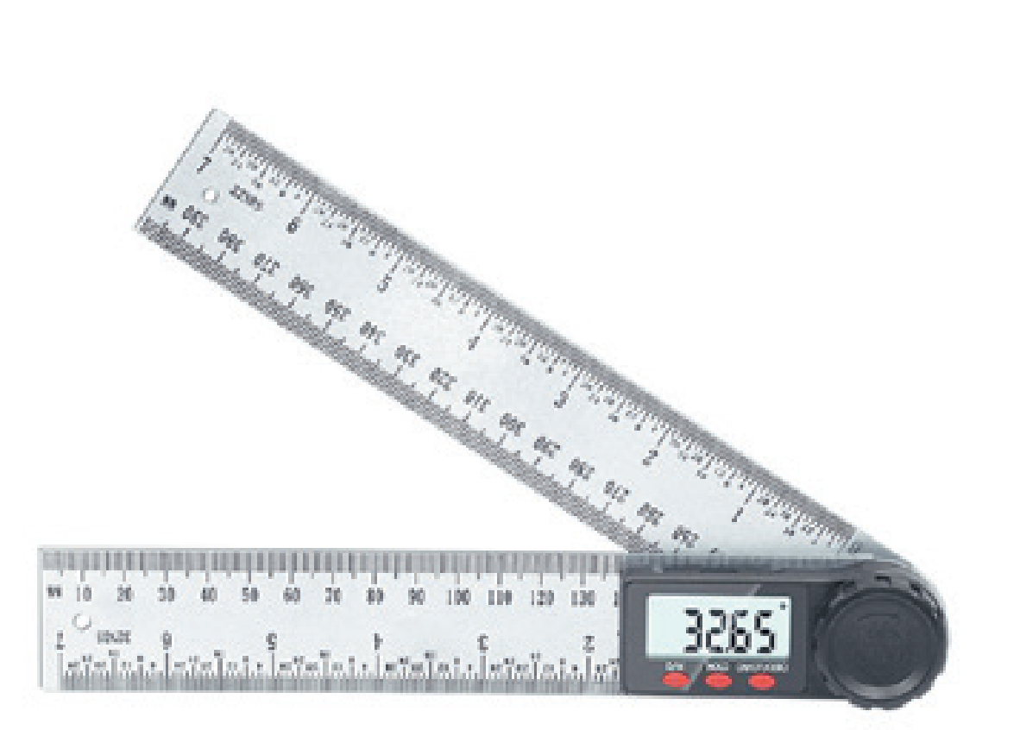
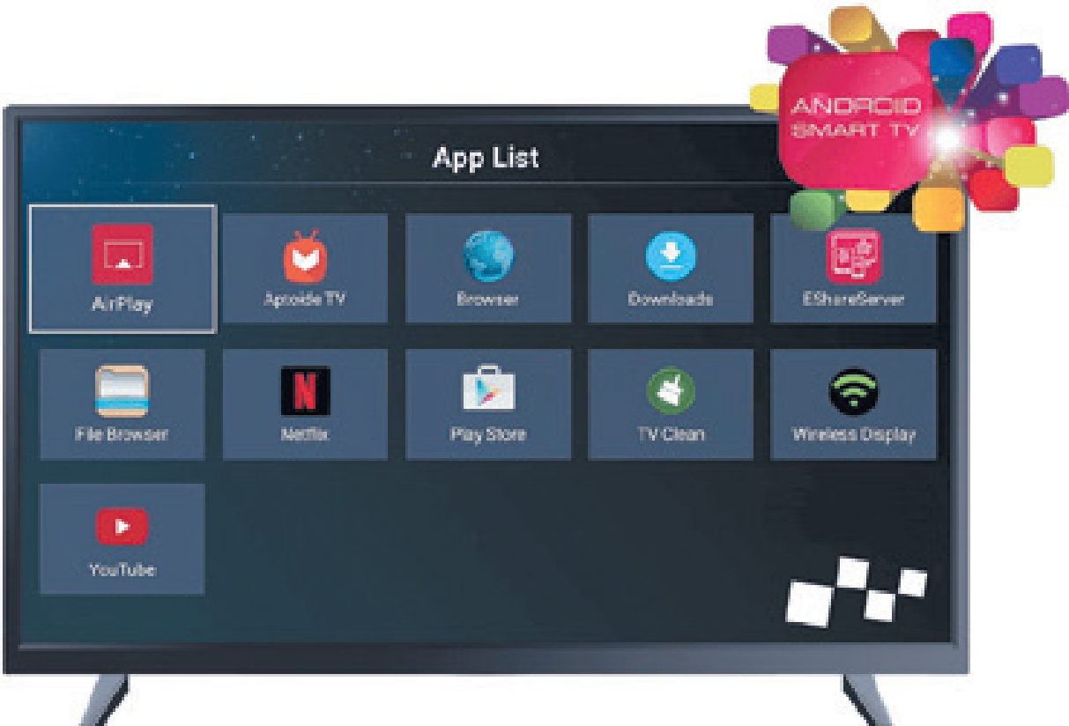
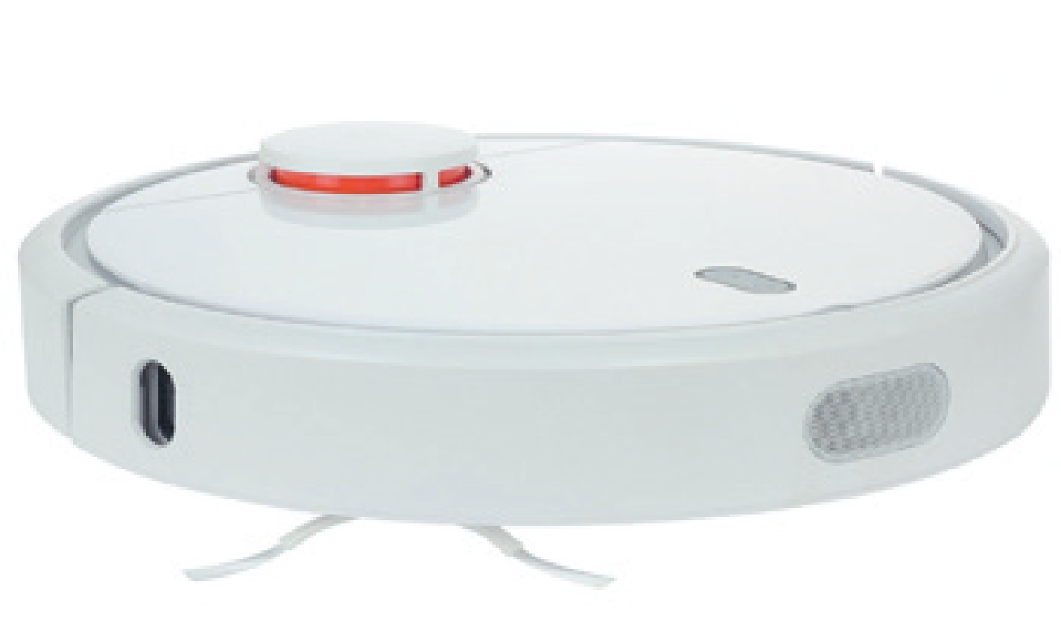
Цифрові пристрої
Термометр
Кутник
SMART-годинник
SMART-телевізор
Робот-пилосос
Пральна машина

Slide 14
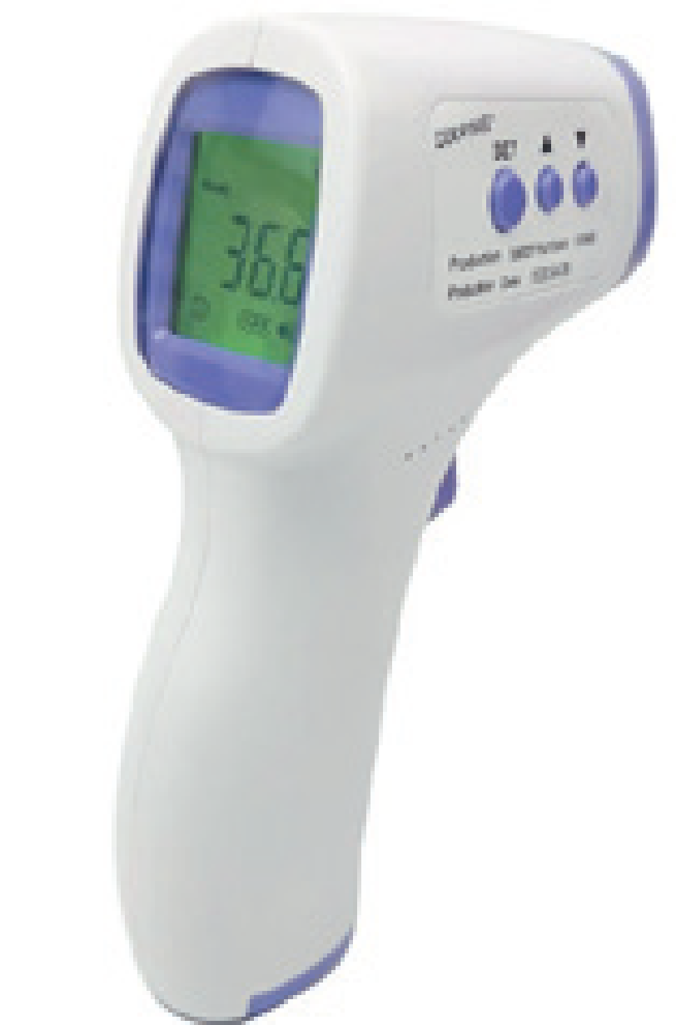
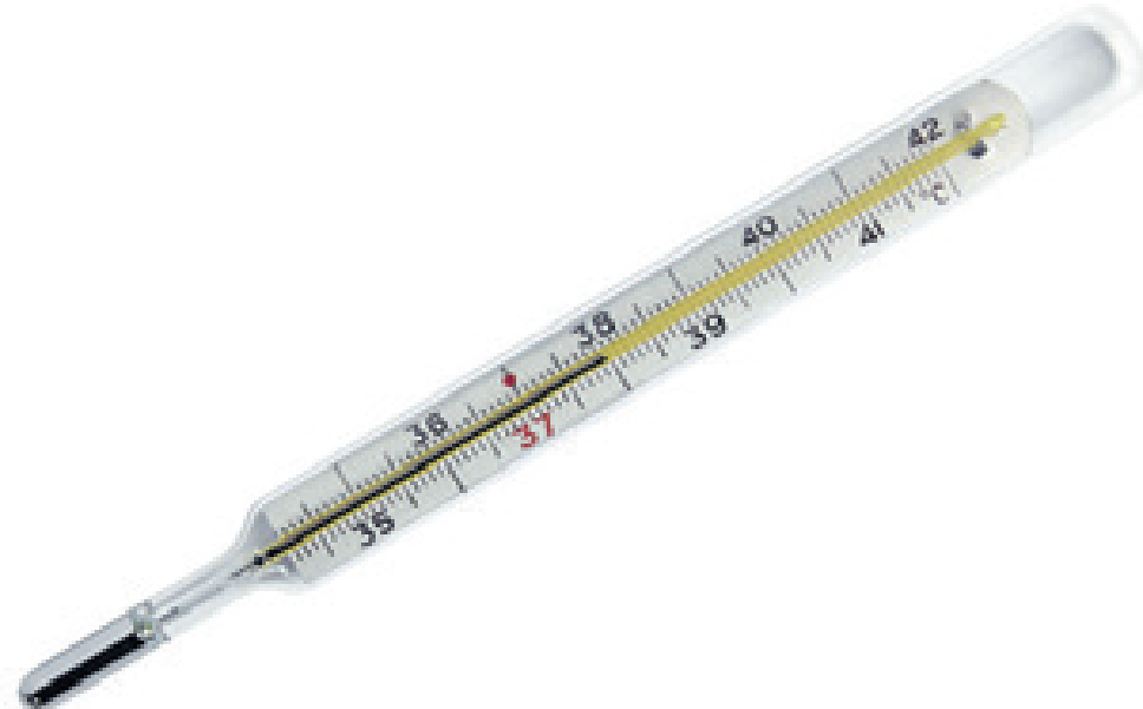
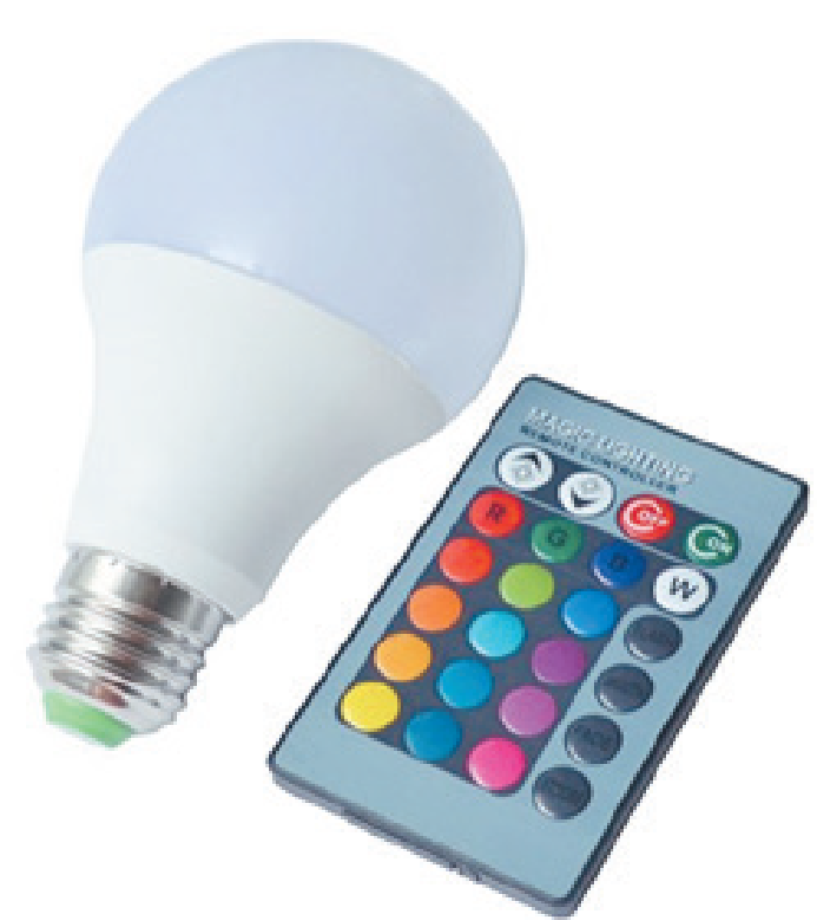

Поміркуйте
Якими з наведених пристроїв користуватися зручніше?
Цифрова лампочка
з дистанційним
регулюванням яскравості,
програвачем музики тощо
Цифровий дистанційний
термометр
Ртутний
медичний
термометр
Звичайна
електрична
лампочка
Які ще додаткові операції можна виконати цифровими пристроями?

Slide 15
Переваги використання цифрових пристроїв порівняно з іншими
● можливість передавати повідомлення без спотворень;
● можливість шифрування даних з метою їх захисту;
● можливість підключення до комп’ютерних мереж;
●можливість дистанційного керування пристроями

Slide 16
Виконайте завдання
Оберіть пристрої, що є цифровими:
а) планшетний комп’ютер; д) клейовий олівець;
б) тример для скошування трави; е) принтер;
в) електричний двигун; є) Wi-Fi роутер;
г) Webкамера; ж) механічний годинник;
ґ) комп’ютерна миша; з) звукові колонки.

Slide 17

Закріплюємо вивчене
1. Що можна вважати цифровим пристроєм?
2. Які пристрої, крім цифрових, ви знаєте? Які з них ви
використовуєте?
3. Як кодуються дані в цифрових пристроях?
4. З якою метою в цифрових пристроях використовують програми?
5. Які є переваги цифрових пристроїв перед іншими?

Slide 18
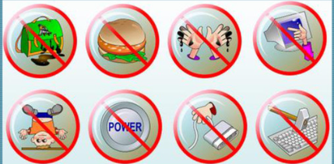
! Повторимо правила роботи за комп'ютером

Slide 19
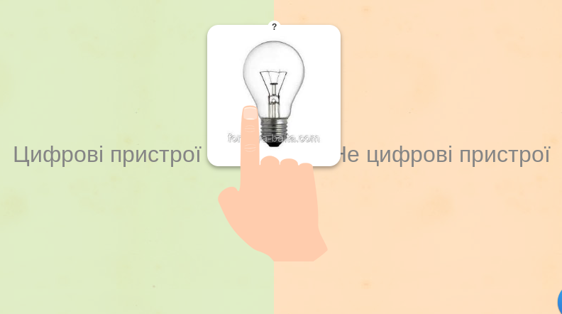
Працюємо за комп’ютером
Інтерактивна права
https://learningapps.org/31651657

Slide 20


Домашнє завдання
1. Опрацювати стор. 5-11.
2. Виконати вправи 2,4 та *5.
Підручник "Інформатика 6 клас" (2023 рік)
Автори: Й.Я. Ривкінд,
Т.І. Лисенко, Л.А. Чернікова, В.В. Шакотько
Видавництво: Генеза

Slide 21

Дякую за урок!
До нових зустрічей!

